Slide 1
«Коррекционная работа с гиперактивными детьми»
Кузьмина Матрена Ивановна – учитель начальных классов Тулагинской СОШ им.П.И.Кочнева

Slide 2
Актуальность проблемы:
С каждым годом в школу поступает все больше и больше гиперактивных детей. Несмотря на проработанность темы, существующие методы работы с гиперактивным поведением детей младшего школьного возраста имеют недостаточно комплексный характер. Нам учителям необходимо вести коррекционную работу с гиперактивными детьми во всем процессе обучения и воспитания.

Slide 3
Цель: коррекция гиперактивного поведения детей младшего школьного возраста.
Задачи:
1. Рассмотреть проблему гиперактивности учащихся в начальной школе.
2. Раскрыть причины гиперактивности у детей.
3. Разработать комплексный план работы для коррекции гиперактивного поведения учащихся начальных классов

Slide 4
Гиперактивность
Гиперактивность – переводе с латинского языка "активный" значит деятельный, действенный, а греческое слово "гипер" указывает на превышение нормы.
Гиперактивность у детей проявляется несвойственными для нормального, соответствующего возрасту, развитию ребенка невнимательностью, отвлекаемостью, импульсивностью, чрезмерной подвижностью.

Slide 5
Признаки гиперактивности:
1. Не может спокойно сидеть на месте, когда этого от него требуют.
2. Легко отвлекается на посторонние стимулы.
3. С трудом сохраняет внимание при выполнении заданий или во время игр.
4. Часто переходит от одного незавершенного действия к другому.
5. Не может играть тихо, спокойно.
6. Болтливый.
7. Часто мешает другим, пристает к окружающим.
8. Часто теряет вещи.
9. Иногда совершает опасные действия, не задумываясь о последствиях (например, выбегает на улицу, не оглядываясь по сторонам).

Slide 6
Причины гиперактивности у детей
болезнь, травма или их последствия
минимальная мозговая дисфункция
патология беременности, осложнения при родах
употребление алкоголя, курение родителей
неудовлетворительное воспитание и жизненные условия

Slide 7
Психологическая характеристика 1а класса
В классе 13 учащихся. Из них 9 девочек и 4 мальчика.
Место жительство: Тулагино – 9, Сырдах – 4
Социальный паспорт семьи:
- полная семья – 9
- неполная семья – 2
- опекунство – 2
- многодетная семья – 4
- малообеспеченная семья – 9
- семьи соц. риска – 1
Посещали детский сад – 10, не посещали – 4;
При поступлении в 1 класс: читают по словам – 3, читают по слогам – 2, не читают – 8;
Наблюдается:
- низкий уровень готовности к школьному обучению;
- недостаточное развитие непроизвольного внимания;
- неусидчивость;
- неумение работать в коллективе;
- агрессивность;
- слабый словарный запас;
- недоразвитие связной речи

Slide 8
Воспитательная работа
1 класс - «Я- школьник»
2 класс – «Мы – коллектив»
3 класс - «Самоуправление»
4 класс – «Я – личность»

Slide 9
Кружок «Бисероплетение»

Slide 10
Психологическая помощь
Кружок «Психологическая азбука» по Аржакаевой Т.А., Вачкова И.В., Поповой А.Х.;
Музыкотерапия по программе «Бименталь»;
Психологические игры на уроках;
Упражнения на развитие внимательности;
Релаксация
Уроки психологии по программе Хухлаевой О.В. (сказкатерапия ) – психолог Кузьмина Т.С.

Slide 11
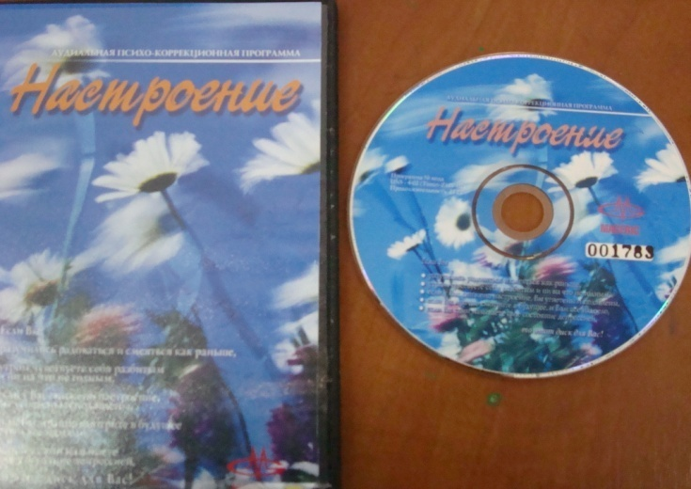
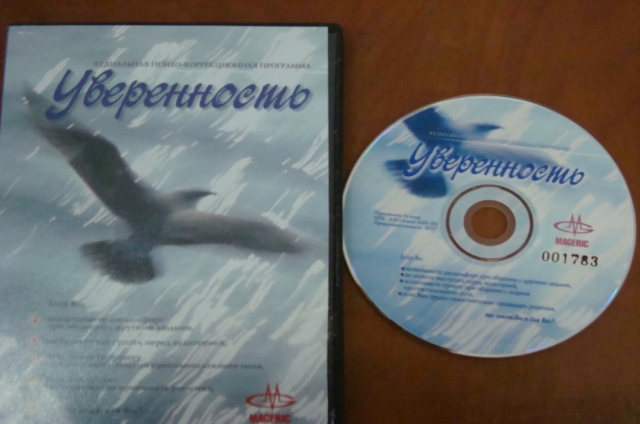
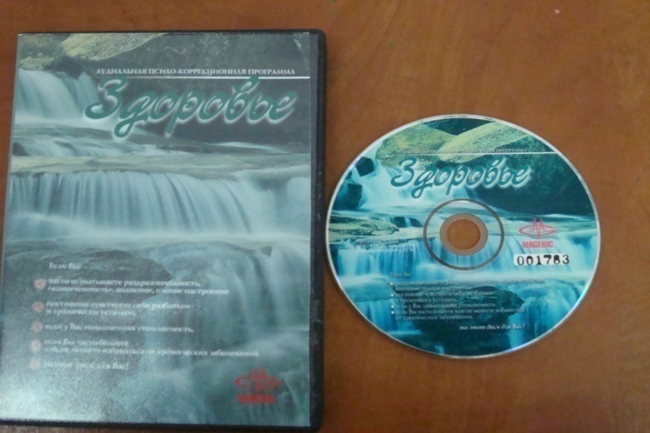
В программу включены 4 компакт-диска: программа «Релаксация»,направленная на устранение напряженности и тревоги, программа «Настроение» направлена на устранение депрессии и повышение активности. Программа «Уверенность» направлена на повышение уверенности в себе, программа «Здоровье» направлена на повышение сопротивляемости организма к различным заболеваниям.

Slide 12
психомышечная тренировка
1. Я расслабляюсь и успокаиваюсь...
2. Мои руки расслабляются и теплеют...
3. Мои руки полностью расслабленные... теплые... неподвижные...
4. Мои ноги расслабляются и теплеют...
5. Мои ноги полностью расслабленные... теплые...неподвижные ...
6. Мое туловище расслабляется и теплеет...
7. Мое туловище полностью расслабленное... теплое... неподвижное...
8. Моя шея полностью расслабляется и теплеет...
9. Моя шея полностью расслабленная... теплая...неподвижная...
10. Мое лицо расслабляется и теплеет...
11. Мое лицо полностью расслабленное... теплое...неподвижное...
12. Состояние приятного (полного, глубокого) покоя...

Slide 13
Работа с родителями
Родительские собрания на темы:
«Гиперактивный ребенок в школе»
«Выполняем домашнее задание»
«Как помочь ребенку стать внимательным»
«Режим дня»
«Поймем друг друга»
Совместные занятия с родителями:
«Чтение – лучшее ученье»
«Дружба начинается с улыбки»
«Где начинается родина»
Индивидуальная работа: беседа, консультация
Родители – организаторы:
«Игры предков» - Хабаров П.И.
Занятие «Умелые руки» - Кычкина Е.П.
«Наши права и обязанности» - Прокопьева А.В. .

Slide 14
Родители – наши помощники

Slide 15
Мониторинг воспитанности
 | 1 класс 2009 г | 2 класс 2010 г | 3 класс 2011
Высокий | 0 | 2 | 4
Средний | 1 | 6 | 7
Низкий | 13 | 7 | 2

Slide 16
Учимся работать в группе

Slide 17
Юные исследователи

Slide 18
Выход в город

Slide 19
1 место в конкурсе смотра песни и строя

Slide 20
В национальном художественном музее

Slide 21
День Победы

Slide 22
Вывод
В коррекционной работе по проблеме гиперактивности должен участвовать психолог, педагог , родители, поскольку только комплексная работа приводит к положительным результатам.
По итогам всей коррекционной работы отмечается:
- спокойная обстановка в классе;
- повышение работоспособности учащихся;
- дружелюбное отношение к друг другу;
-активность в делах класса
- чувства коллективизма
- чувство сострадания
- самостоятельность
- успеваемость 100%, качество 65%

